Slide 1
数字逻辑
北航计算机学院
艾明晶 牛建伟
amj@buaa.edu.cn
niujianwei@buaa.edu.cn

Slide 2
第2章 逻辑代数和硬件描述语言基础
本章介绍分析和设计数字逻辑电路的数学方法，包括：逻辑代数的基本概念，逻辑函数及其表示方法，逻辑代数的基本公式、常用公式和重要定理以及逻辑函数的简化方法。并介绍硬件描述语言Verilog HDL的基本知识。
2.1 逻辑代数基本概念
2.2 逻辑代数的运算法则
2.3 逻辑函数的表达式
2.4 逻辑函数的公式简化法
2.5 Verilog HDL基础
共7学时
Notes:
逻辑代数的基本概念：逻辑常量和逻辑变量，基本逻辑和复合逻辑。
逻辑函数的表示方法：逻辑函数表达式、真值表、逻辑图、波形图、HDL语言、卡诺图等

Slide 3
2.5 Verilog HDL基础
内容概要
2.5.1 Verilog HDL基本结构
2.5.2 Verilog HDL的词法
2.5.3 Verilog HDL常用语句
2.5.4 不同抽象级别的Verilog HDL模型
Notes:
参见《数字系统设计与Verilog HDL（第4版）》第5章“Verilog语法与要素”（P121~136）、第6章“Verilog行为语句”、第7章“Verilog设计的层次与风格”

Slide 4
硬件描述语言简介
硬件描述语言（Hradware Description Language ) 是一种用形式化方法（即文本形式）来描述和设计数字电路和数字系统的高级模块化语言。它是设计人员和EDA工具之间的一个桥梁，主要用于编写设计文件，在EDA工具中建立电路模型；也用来编写测试文件进行仿真。
EDA工具
用HDL描述设计
综合、仿真
目标文件
编程下载
HDL发展至今已有近三十年的历史，到20世纪80年代，已出现了数十种硬件描述语言。80年代后期， HDL向着标准化、集成化的方向发展，最终VHDL、Verilog HDL先后成为IEEE标准。
  VHDL ：VHSIC Hardware Description Language（VHSIC——Very High Speed Integrated Circuits），甚高速集成电路的硬件描述语言，来源于美国军方，1987年成为IEEE标准。目前标准化程度最高的一种HDL。
Notes:
参见《数字系统设计与Verilog HDL 》P13
高层设计(High Level Design)方法：设计人员可利用这种语言来描述自己的设计思想，进行设计输入；然后利用EDA工具进行编译、仿真；再自动综合到门级电路，生成目标文件；最后编程下载到PLD中，实现所设计的逻辑功能。这种称为高层设计的方法已得到普遍应用，据统计，美国硅谷约有80%的ASIC和FPGA是采用HDL方法设计的。
硬件描述语言发展至今已有二十多年的历史，到20世纪80年代，已出现了数十种硬件描述语言，但大多面向特定的设计领域和层次，众多的语言使用户无所适从。80年代后期，硬件描述语言向着标准化、集成化的方向发展，最终，VHDL、Verilog HDL因其先进性和实用性，先后成为IEEE标准。

Slide 5
Verilog HDL简介
Verilog HDL是目前应用最为广泛的硬件描述语言，可以用来进行数字电路的建模、仿真验证、时序分析、逻辑综合。
  1983年，由GDA（GateWay Design Automation）公司的Phil Moorby首创；
  1989年，Cadence公司收购了GDA公司；
  1990年， Cadence公司公开发表Verilog HDL；
  1995年，IEEE制定并公开发表Verilog HDL1364-1995标准。
Verilog HDL模型可以是实际电路的不同级别的抽象。抽象级别可分为五级：系统级，算法级，RTL级，门级，开关级。
Notes:
参见《数字系统设计与Verilog HDL（第2版） 》P130

Slide 6
Verilog HDL的特点
与C语言非常相似！
语法结构上的主要特点
  形式化地表示电路的行为和结构；
  借用C语言的结构和语句；
  可在多个层次上对所设计的系统加以描述，语言对设计规模不加任何限制；
  具有混合建模能力：一个设计中的各子模块可用不同级别的抽象模型来描述；
  基本逻辑门、开关级结构模型均内置于Verilog HDL语言库中，可直接调用；
  易创建用户定义原语（UDP，User Designed Primitive） 。
易学易用，功能强
Notes:
见《数字系统设计与Verilog HDL 》 P146
借用C语言的结构和语句：如条件语句（if-else语句、case语句）、赋值语句（assign语句）、循环语句（for语句、while语句 ）等。
基本逻辑门、开关级结构模型均内置于语言中，可直接调用：例如与门and、或门or、三态门bufif1(或bufif0)和与非门nand均可以采用门元件例化的方法直接调用Verilog HDL语言库中的相应门元件，而不必由用户自己编写。例如调用4输入与非门：nand(y,a,b,c,d);
用户定义原语：由用户定义后，就像一个元件一样，可由用户调用。
易学易用，功能强： Verilog HDL简单易学，只要有C语言的编程基础，一、两个月即可熟练掌握。

Slide 7
Verilog HDL与C语言的比较
语句及函数的比较
语句及函数 | C语言 | Verilog HDL
函数 | 无参函数，有参函数 | function块语句
赋值语句 | 赋值变量 = 表达式; | 阻塞赋值，非阻塞赋值
条件语句 | if-else | if-else
条件语句 | switch | case
循环语句 | for | for
循环语句 | while | while
中止语句 | break | break
宏定义语句 | define（以符号#开头） | define（以符号’开头）
格式输出函数 | printf | printf
Notes:
（1）在C语言中，函数的定义包括无参函数的定义、有参函数的定义
无参函数的定义：
类型标识符 函数名( )
{声明部分
语句
}
有参函数的定义：
类型标识符 函数名(形式参数表列 )
{声明部分
语句
}
在Verilog HDL语言中，用function块语句来定义函数：
function <返回值位宽或类型说明> 函数名；
端口声明；
局部变量定义；
其他语句；
endfunction
函数的调用：
<函数名> (<表达式1>, <表达式2>, …… )
（2）在C语言中，赋值语句为：
赋值变量 = 表达式;
在Verilog HDL语言中，赋值语句有2种方式：
阻塞（blocking）赋值方式：赋值变量 = 表达式;
非阻塞（non-blocking）赋值方式：赋值变量 <= 表达式;
（3）在C语言中，多分支选择语句是switch语句：
switch (表达式)
{case 常量表达式1:语句1
case 常量表达式2:语句2
…
case 常量表达式n:语句n
}
（4）在C语言中，宏定义语句（以符号“#”开头） 的一般形式为：
#define 标识符 字符串
在Verilog HDL语言中，宏定义语句（以符号“’”开头） 的一般形式为：
‘define 标志符 字符串
（5）在C语言中，格式输出函数的一般形式为：
printf(格式控制, 输出表列)

Slide 8
运算符的比较
C语言 | Verilog HDL | 功能 | C语言 | Verilog HDL | 功能
＋ | ＋ | 加 | <= | <= | 小于等于
－ | － | 减 | == | == | 等于
* | * | 乘 | != | != | 不等于
/ | / | 除 | ~ | ~ | 按位取反
% | % | 取模 | & | & | 按位与
! | ! | 逻辑非 | | | | | 按位或
&& | && | 逻辑与 | ^ | ^ | 按位异或
|| | || | 逻辑或 | << | << | 左移
> | > | 大于 | >> | >> | 右移
< | < | 小于 | ?: | ?: | 等同于if-else
>= | >= | 大于等于
Verilog HDL与C语言的运算符几乎完全相同！
Notes:
表中包括算术运算符、逻辑运算符、关系运算符、位运算符、移位运算符、条件运算符

Slide 9
Verilog HDL 与VHDL的比较
 | Verilog HDL | VHDL
成为IEEE标准 | 1995年 | 1987年
语法结构 | √比VHDL简单 | 语法结构比较严格，模块风格比较清晰
学习难易程度 | √容易掌握 | 较难掌握
建模能力 | 门级开关电路描述方面很强 | √系统级抽象能力较强
 | 测试激励模块容易编写 | √适合由多人合作完成的特大型项目（一百万门以上）。
 | √较多的第三方工具的支持
 | √仿真工具比较好用
Notes:
（1）语法结构
Verilog HDL语法结构简单，初学者容易上手；但有时尽管编译通过，却不容易综合。
VHDL语法结构比较严格，模块风格比较清晰，尽管比较难学，只要按语法规则去编写程序，容易综合。
（2）易学性
Verilog HDL简单易学，只要有C语言的编程基础，一、两个月即可熟练掌握。
VHDL需要有Ada编程基础，至少需要半年以上的专门培训。
（3）建模能力
二者在行为级抽象建模的覆盖范围方面有所不同。在系统级抽象方面Verilog HDL比VHDL略差一些，因此VHDL更适于由多人合作完成的特大型项目（一百万门以上）。而在门级开关电路描述方面Verilog HDL比VHDL强得多，因此Verilog HDL更适于中小型的数字系统设计。

Slide 10
2.5.1 Verilog HDL基本结构
一、简单的Verilog HDL例子
【例2.13】 8位全加器
module adder8 ( cout,sum,a,b,cin );
output cout; // 输出端口声明
output [7:0] sum;
input [7:0] a,b; // 输入端口声明
input cin;
assign {cout,sum}=a+b+cin;
endmodule
模块名(文件名)
端口定义
I/O说明
功能描述
整个程序嵌套在module和endmodule声明语句中。
每条语句相对module和endmodule最好缩进2格或4格！
// …… 表示注释部分，一般只占据一行。对编译不起作用！
单行注释符
Notes:
见《数字系统设计与Verilog HDL 》 P147
不考虑低位进位，两个数码算术加称为半加，实现半加功能的逻辑元件称为半加器。异或逻辑就可以实现半加。
考虑低位进位的两个数码相加称为全加，实现全加功能的逻辑元件称为全加器。

Slide 11
简单的Verilog HDL例子（1/3）
【例2.14】 8位计数器
module counter8 ( out,cout,data,load, cin,clk );
output [7:0] out;
output cout;
input [7:0] data;
input load, cin,clk ;
reg[7:0] out;
always @(posedge clk)
begin
if(load)
out = data; // 同步预置数据
else
out = out + 1 + cin; // 加1计数
end
assign cout = &out & cin; //若out为8‘hFF，cin为1，则cout为1
endmodule
信号类型声明
功能描述
缩减运算符
按位与
Notes:
见《数字系统设计与Verilog HDL 》 P147
位于counter8文件夹，参见counter8.vwf
缩减运算：对单个操作数进行缩减运算后，运算结果缩减到1位。
位运算：对两个操作数的相应位进行运算，操作数为几位，则运算结果也为几位。

Slide 12
简单的Verilog HDL例子（2/3）
门元件例化
【例2.15】三态驱动器
module trist2(out,in,enable);
output out;
input in, enable;
bufif1 mybuf(out,in,enable);
endmodule
门元件关键字
例化元件名
bufif1的真值表
Inputs | Output
in enable | out
X 0 | Z
1 1 | 1
0 1 | 0
门元件例化——程序通过调用一个在Verilog语言库中现存的实例门元件来实现某逻辑门功能。
Notes:
参见《从算法设计到硬线逻辑的实现——复杂数字逻辑系统的Verilog HDL设计技术和方法》P19

Slide 13
简单的Verilog HDL例子（3/3）
模块元件例化
【例2.16】三态驱动器（ trist1.v）
module trist1(out,in,enable);
output out;
input in, enable;
mytri tri_inst(out,in,enable);
endmodule
module mytri(out,in,enable);
output out;
input in, enable;
assign out = enable? in:’bz;
/ * 如果enable为1，则out = in，否则为高阻态 * /
endmodule
顶层模块
子模块名
例化元件名(可省略)
子模块
模块元件例化—顶层模块（trist1）调用由某子模块（mytri）定义的实例元件（tri_inst）来实现某功能。
Notes:
参见《从算法设计到硬线逻辑的实现——复杂数字逻辑系统的Verilog HDL设计技术和方法》P20
一般将顶层模块放在程序的最前面！注意源文件名称与顶层模块同名！

Slide 14
Verilog HDL基本结构总结
  1.Verilog HDL程序是由模块构成的。每个模块嵌套在module和endmodule声明语句中。模块是可以进行层次嵌套的。
2.每个Verilog HDL源文件中只准有一个顶层模块，其他为子模块。源文件名称与顶层模块同名（后缀为.v）！
3.每个模块要进行端口定义，并说明输入输出端口，然后对模块的功能进行描述。
4.程序书写格式自由，一行可以写几个语句，一个语句也可以分多行写。
5.除了endmodule语句、begin_end语句和fork_join语句外，每个语句和数据定义的最后必须有分号。
6.可用/*.....*/和//.....对程序的任何部分作注释。加上必要的注释，以增强程序的可读性和可维护性。
Notes:
模块是可以进行层次嵌套的——将大型数字电路或数字系统设计分割成不同的小模块来实现特定的功能，最后通过顶层模块调用子模块来实现整体功能；在子模块中，又可以调用下一级子模块。参见《数字系统设计与Verilog HDL》P233 PCM采编器。
端口定义——声明模块的输入和输出端口：在模块名的后面，在括号内列出所有的端口名称，并用逗号分隔。

Slide 15
二、Verilog HDL模块的结构
Verilog的基本设计单元是“模块（block） ” 。
Verilog模块的结构由在module和endmodule关键词之间的4个主要部分组成：
1
端口定义
module block1(a,b,c,d )；
input a,b,c；
output d；
wire x；
assign d = a | x；
assign x = ( b & ~c )；
endmodule
2
I/O说明
3
信号类型声明
4
功能描述

Slide 16
模块端口定义与I/O说明
1、模块端口定义
  模块端口定义用来声明设计电路模块的输入输出端口，端口定义格式：
module 模块名(端口1, 端口2, 端口3, …);
  在端口定义的圆括弧中，是设计电路模块与外界联系的全部输入输出端口信号或引脚，它是设计实体对外的一个通信界面，是外界可以看到的部分（不包含电源和接地端），多个端口名之间用“,”分隔。
2、 I/O说明
  模块的I/O说明用来声明模块端口定义中各端口数据流动方向，包括输入（input）、输出（output）和双向（inout）。
input 端口1, 端口2, 端口3, …;
output 端口1, 端口2, 端口3, …;
inout 端口1, 端口2, 端口3, …;
端口定义、I/O说明和程序语句中的标点符号及圆括弧均要求用半角符号书写！

Slide 17
信号类型声明与功能描述
3、信号类型声明
  信号类型声明用来说明设计电路的功能描述中，所用的信号的数据类型以及函数声明。
  信号的数据类型主要有连线（wire）、寄存器（reg）、整型（integer）、实型（real）和时间（time）等类型。
4、功能描述
  功能描述是Verilog HDL程序设计中最主要的部分，用来描述设计模块的内部结构和模块端口间的逻辑关系，在电路上相当于器件的内部电路结构。
  功能描述可以用assign语句、元件例化（instantiate）、always块语句等方法来实现，通常把确定这些设计模块描述的方法称为建模。

Slide 18
逻辑功能定义
在Verilog 模块中有3种方法可以描述电路的逻辑功能：
  用assign 语句
assign x = ( b & ~c )；
数据流描述
常用于描述组合逻辑
用元件例化（instantiate）
and myand3( f,a,b,c)；
结构描述
门元件关键字
注1：元件例化即是调用Verilog HDL提供的元件或由某子模块定义的实例元件；
注2：元件例化包括门元件例化和模块元件例化；
注3：例化元件名也可以省略！若不省略，则每个实例元件的名字必须唯一！以避免与其它调用该元件的实例相混淆。
例化元件名
Notes:
见《数字系统设计与Verilog HDL 》 P149，或《从算法设计到硬线逻辑的实现——复杂数字逻辑系统的Verilog HDL设计技术和方法》P21
用assign 语句（连续赋值语句）通常是用逻辑表达式来描述逻辑功能
元件例化方法与图形输入方式下调入库元件作用一样。
例化元件名也可以省略！（如and myand3( f,a,b,c)；也可以写为and ( f,a,b,c)；）

Slide 19
逻辑功能定义（续）
行为描述
用“always”块语句
always @(posedge clk) // 每当时钟上升沿到来时执行一遍块内语句
begin
if(load) out = data; // 同步预置数据
else out = data + 1 + cin; // 加1计数
end
注1：“always” 块语句常用于描述时序逻辑，也可描述组合逻辑。
注2：“always” 块可用多种手段来表达逻辑关系，如用if-else语句或case语句。
注3：“always” 块语句与assign语句是并发执行的， assign语句一定要放在“always” 块语句之外！

Slide 20

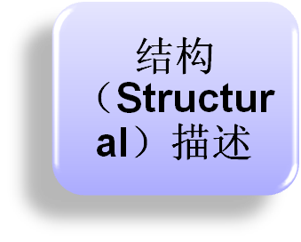
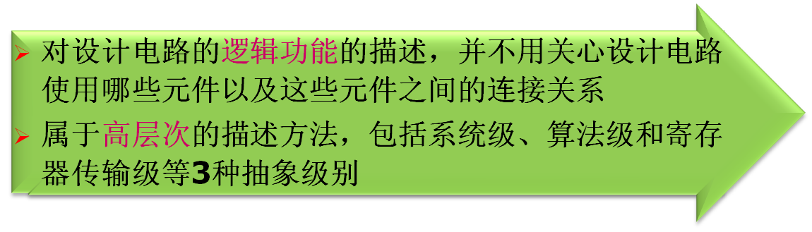
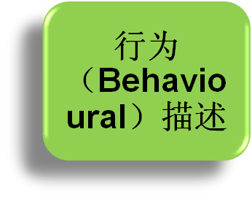
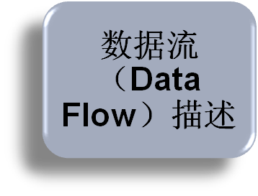

Verilog HDL程序的三种描述方式
Notes:
硬件电路的行为特性主要指电路输入、输出信号间的逻辑关系。一般用always过程语句来描述。
Verilog HDL的行为级描述是最能体现EDA风格的硬件描述方式，它既可以描述简单的逻辑门，也可以描述复杂的数字系统乃至微处理器；既可以描述组合逻辑电路，也可以描述时序逻辑电路。
见《数字系统设计与Verilog HDL（第2版）》P192[例7.2]
case语句特别适于描述数据选择器、译码器等。
在Verilog HDL的学习中，应重点掌握高层次描述方法

Slide 21
三、 Verilog HDL模块的模板
Verilog HDL模块的模板（仅考虑用于逻辑综合的程序）
module <顶层模块名> (< 输入输出端口列表>) ；
output 输出端口列表；
input 输入端口列表；
//（1）使用assign语句定义逻辑功能
wire <结果信号名> ；
assign <结果信号名> = 表达式 ；
//（2）使用always块定义逻辑功能
always @(<敏感信号表达式>)
begin
//过程赋值语句
//if语句
//case语句
//while,repeat,for循环语句
//task,function调用
end
Notes:
见《数字系统设计与Verilog HDL 》 P150
仅考虑用于逻辑综合的部分，不考虑用于逻辑模拟（仿真）的部分。用于逻辑仿真的测试文件模板参见“4.10 仿真工具ModelSim”中测试文件模板。

Slide 22
Verilog HDL模块的模板（续）
// （3）元件例化
< module_name > < instance_name > (<port_list>); // 模块元件例化
<gate_type_keyword> < instance_name > (<port_list>); // 门元件例化
endmodule
例化元件名也可以省略！

Slide 23
2.5.2 Verilog HDL的词法
Verilog HDL源程序由空白符分隔的词法符号流组成。
词法符号包括空白符、注释、操作符（运算符）、常数、字符串、标识符及关键字。
一、空白符和注释
Verilog HDL的空白符包括空格、Tab、换行和换页符号。空白符如果不是出现在字符串中，编译源程序时将被忽略。
注释用来帮助读者理解程序，编译源程序时将被忽略。注释分为行注释和块注释两种方式。
  行注释用符号//（两个斜杠）开始，注释到本行结束。
  块注释用/*开始，用*/结束。块注释可以跨越多行，但它们不能嵌套。
Notes:
空白符主要用于增强程序的可读性。
当注释只有一行时采用行注释，一般紧跟在被注释语句的后面；当注释有多行时采用块注释。

Slide 24
二、常数
常数包括整数、x（未知）和z（高阻）值、负数、实数
整数的4种进制表示形式：
  二进制整数（b或B）；
  十进制整数（d或D）；
  十六进制整数（h或H）；
  八进制整数（o或O）。
建议最好写明位宽和进制——清楚，不易出错！
整数的3种表达方式 | 说 明 | 举 例
<位宽> ’<进制符号> <数字> | 完整的表达方式 | 8’b11000101或8 ’hc5
<进制符号> <数字> | 缺省位宽，则位宽由机器系统决定，至少32位 | hc5
<数字> | 缺省进制为十进制，位宽默认为32位 | 197
这里位宽指对应二进制数的宽度。
整数型常量是可以综合的，而实数型和字符串型常量都是不可综合的

Slide 25
x和z值
x和z值
  x表示不定值，z表示高阻值；
  x和z代表的二进制位数取决于所用的进制
  “？”是z的另一种表示符号，建议在case语句中使用？表示高阻态z
    【例2.17 】casez (select)
    4’b???1: out = a;
    4’b??1?: out = b;
    4’b?1??: out = c;
    4’b1???: out = d;
    endcase
负数
  在位宽前加一个负号，即表示负数，负数通常表示为该负数的二进制补码
  如：-8’d5 //-5的补码，= 8‘b11111011
Notes:
x（或z）代表的位数取决于所用的进制——x（或z）在二进制中代表1位的x（或z），在八进制中代表3位的x（或z），在十六进制中代表4位的x（或z）。
负数表示实际为该负数的补码：其数符位为1，数值位的绝对值（5的原码表示为0000101）按位取反，末位加1。

Slide 26
实数（Real）
实数的两种表示法
  十进制表示法
    2.0，5.678，0.1 //合法
    2. //非法，小数点两侧都必须有数字
  科学计数法
    43_5.1e2 // 等于435.1×10²=43510
    5E-4 //等于5×10⁻⁴=0.0005， e与E相同
实数通过四舍五入被转换为最相近的整数
【例】42.446，42.45 //若转换为整数都是42
92.5，92.699 //若转换为整数都是93
-15.62，-25.26 //若转换为整数分别为-16，-25
下划线“_”可随意用在整数或实数的数字中间，以提高可读性；但数字的第1个字符不能是下划线，也不能用在位宽和进制处。
Notes:
下划线只能用在数字之间。

Slide 27
三、字符串
字符串是用双引号括起来的可打印字符序列，不能多行书写。
作用：在仿真时显示一些相关信息，或者指定显示的格式
    例：”INTERNAL ERROR”， ”this is an example for Verilog HDL”
字符串能够用在系统任务（如$display、$monitor）中作为变量，字符串的值可像数值一样存储在寄存器中，也可以像对数字一样对字符串进行赋值、比较和拼接操作
【例】$display($time,,,”a=%h b=%h c=%h”,a,b,c);
// 显示当前仿真时间，空3格后显示a=xx b=xx c=xx
    【例】reg[8*12:1] stringvar;
    initial
    begin
    stringvar = “Hello world!”;
    end
字符串属于reg型变量，宽度为字符串中字符的个数乘以8。
Notes:
$display与$write都是系统任务，用于显示仿真结果。主要用于仿真，用在测试文件中。
$display在输出结束后能自动换行，$write不能
在上面的例子中，存储12个字符构成的字符串“Hello word!”需要一个宽度为8x12=96bit的reg型变量

Slide 28
四、标识符
任何用Verilog HDL语言描述的对象都通过其名字来识别，这个名字被称为标识符。标识符可由字母、数字、下划线和$符号构成。
如源文件名、模块名、端口名、变量名、常量名、实例名等。
定义标识符时应遵循如下规则
① 首字符必须是字母或下划线，不能是数字或$符号！
② 字符数不能多于1024个。
③ 大小写字母是不同的。
④ 不要与关键字同名！
不合法的名字：
  123a
  $data
  module
  7seg.v
  out* //不允许包含字符*
合法的名字：
  A_99_Z
  Reset
  _54MHz_Clock$
  Module
Notes:
参见《从算法设计到硬线逻辑的实现——实验练习与Verilog 语法手册》P97

Slide 29
五、关键字
用户程序中的模块、变量、节点等的名称不能与关键字同名！
关键字（保留字）——Verilog HDL事先定义好的确认符，用来组织语言结构；或者用于定义Verilog HDL提供的门元件（如and，not，or，buf）。
每个关键字全部用小写字母定义！
——如always，assign，begin，case，casex，else，end， endmodule ，for，function，if，input， module ，output，repeat，table，time，while，wire
Verilog -1995的关键字有97个（见教材表2.14），Verilog -2001增加了5个共102个。
Notes:
参见教材P33表2.14。专用单词，用户不能随便使用。

Slide 30
六、运算符及表达式
运算符也称为操作符，是Verilog HDL预定义的函数符号，这些函数对被操作的对象（即操作数）进行规定的运算，得到一个结果。
运算符按功能分为9类：
  算术运算符
  逻辑运算符
  关系运算符
  等值运算符
  缩减运算符
  条件运算符
  位运算符
  移位运算符
  位拼接运算符
运算符按操作数的个数分为3类：
  单目运算符——带一个操作数
  逻辑非！，按位取反~，缩减运算符，移位运算符
  双目运算符——带两个操作数
  算术、关系、等值运算符，逻辑运算符（除逻辑非外）、位运算符（除按位取反外）
  三目运算符——带三个操作数
  条件运算符
Notes:
参见《数字系统设计与Verilog HDL（第4版）》第5章“Verilog语法与要素”（P132~136）
参见“Quartus II所支持的运算符 .doc”
操作符通常由1～3个字符组成，例如，“+”表示加操作，“==”（两个=字符）表示逻辑等操作，“===”（3个=字符）表示全等操作。有些操作符的操作数只有1个，称为单目操作；有些操作符的操作数有2个，称为双目操作；有些操作符的操作数有3个，称为三目操作。

Slide 31
1、算术运算符
算术运算符 | 功能
＋ － * / % | 加 减 乘 除 求模
双目运算符
进行整数除法运算时，结果值略去小数部分，只取整数部分！
求模即是求一个数被另一个数相除后所得的余数。%称为求模（或求余）运算符，要求%两侧均为整型数据；
求模运算结果值的符号位取第一个操作数的符号位！
【例】 -11%3 结果为-2
进行算术运算时，若某操作数为不定值x，则整个结果也为x。
Notes:
E:\AMJ\2003_2005Year\course\EDA\2005Year\2005_VerilogHDL_example\arithmetic中的arithmetic.v和arithmetic.vwf
进行整数除法运算时，结果值略去小数部分，只取整数部分！——比如10/4=2.5，但结果值为2。

Slide 32
2、逻辑运算符
逻辑运算符把它的操作数当作布尔变量（逻辑1、逻辑0或不定值）：
  非零的操作数被认为是真(1‘b1)；
  零被认为是假(1‘b0)；
  不确定的操作数如4’bxx00, 被认为是不确定的（可能为零，也可能为非零）（记为1’bx)； 但4’bxx11被认为是真（记为1’b1，因为它肯定是非零的）。
逻辑运算符 | 功能
&&(双目) ||(双目) !(单目) | 逻辑与 逻辑或 逻辑非
【例】 若A=4’b0000，B=4’b0101
则 !A=1’b1，A&&B=1’b0，A||B=1’b1。
如果操作数不止一位，应将操作数作为一个整体来对待！
进行逻辑运算后的结果为布尔值（为1或0或x）！
Notes:
如果操作数不止一位，应将操作数作为一个整体来对待！即如果操作数各位都是0，则整个操作数相当于逻辑0；但只要有某一位是1，则整个操作数被看做是逻辑1。

Slide 33
3、位运算符
位运算符 | 功能
~ & | ^ ^~，~^ | 按位取反 按位与 按位或 按位异或 按位同或
单目运算符
双目运算符
位运算符中的双目运算符要求对两个操作数的相应位逐位进行逻辑运算。位运算其结果与操作数位数相同。
两个不同长度的操作数进行位运算时，将自动按右端对齐，位数少的操作数会在高位用0补齐。
【例】若A = 5’b11001，B = 3’b101，
则A & B = （5’b11001）&（5’b00101）= 5’b00001

Slide 34
4、关系运算符
双目运算符
用来对两个操作数进行比较。
关系运算符 | 功能
< <= > >= | 小于 小于或等于 大于 大于或等于
也是非阻塞赋值运算的赋值符号
运算结果为1位的逻辑值1或0或x。关系运算时，若声明的关系为真，则返回值为1；若关系为假，则返回值为0；若某操作数为不定值x，则返回值为x，表示结果是模糊的。
所有的关系运算符优先级别相同。
关系运算符的优先级低于算术运算符。
【例】 a<size - 1 等同于： a<(size - 1)
size -（1<a） 不等同于： size-1<a
括号内先运算
算术运算先运算

Slide 35
5、等值运算符
双目运算符
等值运算符 | 功能
== != === !== | 等于 不等于 全等 不全等
Quartus II不支持！
运算结果为1位的逻辑值1或0或x。
所有的等值运算符优先级别相同。
===和!==运算符常用于case表达式的判别，又称为“case等式运算符”。
等于运算符(==)和全等运算符(===)的区别:
  使用等于运算符时，两个操作数必须逐位相等,结果才为1；若某些位为x或z，则结果为x。
  使用全等运算符时，若两个操作数的相应位形式上完全一致（如同是1，或同是0，或同是x，或同是z）,则结果为1；否则为0。
Notes:
例如：reg型变量a=5’b11x01，b=5’b11x01，则“a==b”的结果是x， “a===b”的结果是逻辑1。
备注：逻辑运算符、关系运算符和等值运算符的运算结果都是为1位的逻辑值1或0或x。

Slide 36
6、缩减（缩位）运算符
单目运算符
运算法则与位运算符类似，但运算对象只有一个，运算过程不同！
缩减运算符 | 功能
& ~& | ~ | ^ ^~，~^ | 与 与非 或 或非 异或 同或
位运算符没有
注意缩减运算符和位运算符的区别！
对单个操作数进行递推运算,即先将操作数的最低位与第二位进行与、或、与非、或非等运算，再将运算结果与第三位进行相同的运算，依次类推，直至最高位。
运算结果缩减为1位二进制数。
【例 】 reg[3:0] a;
b=|a; //等效于 b =( (a[0] | a[1]) | a(2)) | a[3]
【例2.18】设A = 8’b11010001，则& A = 0（在与缩减运算中，只有A中的数字全为1时，结果才为1）；|A = 1（在或缩减运算中，只有A中的数字全为0时，结果才为0）。
Notes:
缩减运算符对单个操作数进行缩减运算后，运算结果缩减到一位，即将一个矢量缩减为一个标量。与位运算的区别是它没有按位取反（~）运算。
位运算符是对两个操作数的相应位进行与、或、同或、异或逻辑运算，或对单个操作数按位取反，操作数为几位，则运算结果也为几位。位运算没有与非、或非运算。

Slide 37
7、移位运算符
单目运算符
常用于移位寄存器的设计
移位运算符 | 功能
>> << | 右移 左移
用法：A>>n 或 A<<n
将操作数右移或左移n位，同时用n个0填补移出的空位。注意操作数的位数不变！
【例】 4’b1001>>3 的结果= 4’b0001； 4’b1001>>4的结果= 4’b0000
4’b1001<<1的结果= 4’b0010； 4’b1001<<2的结果= 4’b0100；
1<<6 = 32’b00…01000000
左移的数据会丢失！
右移的数据会丢失！
将操作数右移或左移n位，相当于将操作数除以或乘以2^{n}。

Slide 38
8、条件运算符
三目运算符
常用于数据选择器的设计
当条件为真，信号取表达式1的值；为假，则取表达式2的值。
条件运算符为？：
用法：
信号 = 条件？表达式1：表达式2;
【例】数据选择器assign out = sel? in1:in0；
MUX
in1
out
in0
sel=1时out=in1； sel=0时out=in0
sel
Notes:
适于描述数据选择器。
其定义同C 语言中的定义：
signal= condition ? true_expression : false_expression;

Slide 39
9、位拼接运算符
位拼接运算符为{ }
用于将两个或多个信号的某些位拼接起来，表示一个整体信号。
用法：
{信号1的某几位, 信号2的某几位, …… , 信号n的某几位}
例如在进行全加运算时，可将进位输出与算术和拼接在一起使用。
【例2.19 】output [3:0] sum; //算术和
output cout; //进位输出
input[3:0] ina,inb;
input cin;
assign {cout,sum} = ina + inb +cin；//进位与算术和拼接在一起
位拼接可以嵌套使用，或用重复法简化书写
【例2.20 】{3{a,b[3:0]} }
={ {a,b[3],b[2],b[1],b[0]}, {a,b[3],b[2],b[1],b[0]}, {a,b[3],b[2],b[1],b[0]}}

Slide 40
运算符的优先级
类 别 | 运 算 符 | 优先级
逻辑非、按位取反 | ! ~ | 高 低
算术运算符 | * / %
 | ＋ －
移位运算符 | << >>
关系运算符 | < <= > >=
等式运算符 | = = ! = === !==
缩减运算符 | & ~&
 | ^ ^~
 | | ~|
逻辑运算符 | &&
 | ||
条件运算符 | ？：
为避免错误，提高程序的可读性，建议使用括号来控制运算的优先级！
【例】（a>b)&&(b>c)
（a= =b)||(x= = y)
（!a)||(a>b)
Notes:
不同的运算符有不同的优先级。同一个表达式中如果有多个运算符，应按照优先级高的运算符先运算、优先级低的运算符后运算的规则进行。

Slide 41
七、 Verilog HDL数据对象
Verilog HDL数据对象是指用来存放各种类型数据的容器，包括常量和变量。
（1）常量
  常量用来存放一个恒定不变的数据，一般在程序前部定义。用parameter来定义一个标识符，代表一个常量，称为符号常量或parameter常量。
parameter 常量名1 = 表达式, 常量名2 = 表达式, …, 常量名n = 表达式;
  parameter是常量定义关键字，常量名是用户定义的标识符，表达式是为常量赋的值。
  每个赋值语句的右边必须为常数表达式，即只能包含数字或先前定义过的符号常量！
  parameter常量常用来定义延迟时间和变量宽度。当程序中有多处地方用到相同的常量时，建议用parameter常量来定义—便于修改 ，有意义
  parameter常量是本地的，其定义只在本模块内有效。
【例】 parameter addrwidth = 16;
Notes:
参见《数字系统设计与Verilog HDL（第4版）》第5章“Verilog语法与要素”（P125~128）
parameter addrwidth = 16； //合法格式
parameter addrwidth = datawidth*2； //非法格式
parameter datawidth =8,addrwidth = datawidth*2； //合法格式
为什么要使用parameter常量？——这样便于多处相同的数字的一次性修改和书写的简洁、有意义。

Slide 42
变量
（2）变量
在程序运行过程中，其值可以改变的量，称为变量。
其数据类型有19种，常用的有3种：
  网络型（nets type）
  寄存器型（register type ）
  数组（memory type）
其它数据类型：large型、medium型、 scalared型、 small型、time型、tri型、tri0型、tri1型、triand型、trior型、trireg型、vectored型、wand型、wor型等
Notes:
数据类型是用来表示数字电路中的数据存储和传送单元。

Slide 43
nets型变量
nets型变量不能储存值！
1. nets型变量
网络型变量（ nets型变量）是输出值始终随输入的变化而变化的变量。
一般用来定义电路中的各种物理连线。
有两种驱动方式：在结构描述中将其连接到一个门元件或模块的输出端；或用assign语句对其赋值
常用的nets型变量
  wire，tri：连线类型（两者功能一致），可综合
  wor，trior：具有线或特性的连线（两者功能一致）
  wand，triand：具有线与特性的连线（两者功能一致）
  tri1，tri0：上拉电阻和下拉电阻
  supply1，supply0：电源（逻辑1）和地（逻辑0），可综合
Notes:
nets型变量不能储存值！即不能存储输入。
nets型变量有两种驱动方式 ：在结构描述中将其连接到一个门元件或模块的输出端；或用assign语句对其赋值——如果没有连接到驱动，其值为高阻态z
tri与wire的功能及使用方法完全相同，Verilog综合器对tri型数据和wire型数据的处理也完全相同。将信号定义为tri（三态）只是为了增加程序的可读性，清晰地表示该信号综合后的电路连线具有三态功能。
只有wire，tri、supply1，supply0变量是可综合的，即可以综合为具有物理意义的电路，用在可综合的程序中；其他变量不可综合，一般用在测试文件中

Slide 44
wire型变量
wire型变量
  最常用的nets型变量，常用来表示以assign语句赋值的组合逻辑信号。
  模块中的输入/输出信号类型缺省为wire型——当对输入/输出信号不加以信号类型声明时，则输入/输出信号为wire型。
  可用做任何方程式的输入，或“assign”语句和实例元件的输出。
格式
wire 变量名1,变量名2, …,变量名n;
【例】 将输入a赋值给wire型变量b
input a;
wire b; /* 中间节点。若为output信号，则默认为wire型变量，不必单独声明 */
assign b=a; //当a变化时，b立即随之变化
Notes:
如果一次定义多个数据，数据名之间用逗号隔开。

Slide 45
wire型向量（总线）
位宽为1位的变量称为标量，
位宽超过1位的变量称为向量。向量的宽度定义 ：
[MSB : LSB] /* MSB(Most Significant Bit，最高有效位）， LSB (Least Significant Bit，最低有效位） */
wire[n-1:0] 变量名1,变量名2, …,变量名m;
或 wire[n:1] 变量名1,变量名2, …,变量名m;
格式
每条总线位宽为n
共有m条总线
【例】 wire型向量
wire[7:0] in,out;
assign out=in; //将等号右边的值赋给等号左边的变量。
Notes:
wire型变量只能存储1位数据，而wire型向量可以存储n位数据
方括号中左边的数字表示向量的最高有效位，右边的数字表示向量的最低有效位

Slide 46
register型变量
2. register型变量
寄存器型变量（register型变量）对应具有状态保持作用的电路元件（如触发器、寄存器等）,常用来表示过程块语句（如initial，always，task，function）内的指定信号。
常用的register型变量
  reg：常代表触发器、寄存器，可综合
  integer：32位带符号整数型变量，可综合
  real：64位带符号实数型变量，表示实数寄存器，用于仿真
  time：无符号时间变量，用于对仿真时间的存储与处理
纯数学的抽象描述
Notes:
备注：real型和time型变量为纯数学的抽象描述，不对应任何具体的硬件电路。不能被综合

Slide 47
register型变量与nets型变量的区别
register型变量需要被明确地赋值，并且在被重新赋值前一直保持原值。
register型变量必须通过过程赋值语句赋值！不能通过assign语句赋值！
nets型变量必须通过assign语句赋值！不能通过过程赋值语句赋值！
在always、initial、task、function等过程块内被赋值的每个信号必须定义成register型！
Notes:
备注：过程赋值语句包括非阻塞赋值语句b<=a;和阻塞赋值语句b=a;

Slide 48
reg型变量
reg型变量
  reg型变量是数字系统中存储设备的抽象，常用于具体的硬件描述，是最常用的寄存器型变量。
  它是在过程块中被赋值的信号，往往代表触发器（沿触发时），但不一定就是触发器（也可以是组合逻辑信号，电平触发时）！
reg 变量名1,变量名2, ……,变量名n;
格式
reg型向量（总线）
reg[n-1:0] 变量名1,变量名2, …,变量名m;
或 reg[n:1] 变量名1,变量名2, …,变量名m;
  【例】 reg[4:1] regc,regd; //regc,regd为4位宽的reg型向量
reg[0:7] data；//8位寄存器型变量，最高有效位是0，最低有效位是7
  向量定义后可以采用多种使用形式（即赋值）
data=8’b00000000; data[5:3]=3’B111; data[7]=1；
Notes:
位宽超过一位的变量称为向量。位宽为1位的变量称为标量，标量的定义不需要加位宽选项。
向量定义后可以采用多种使用形式（即赋值）——可以对整个向量赋值，也可以对向量的某几位或某1位赋值。

Slide 49
reg型变量生成触发器和组合逻辑举例
【例2.21】在时钟沿触发的always块中，用reg型变量生成触发器
module rw1( clk, d, out1)；
input clk, d；
output out1；
reg out1；
always @(posedge clk) //沿触发
out1 <= d;
endmodule
【例2.22】使用电平触发，用reg型变量生成组合逻辑
module rw2( clk, d, out1)；
input clk, d；
output out1；
reg out1；
always @(d) //电平触发
out1 <= d;
endmodule
clk
BUFF
d
D
Q
out1
d
out1
DFF
返回

Slide 50
memory型变量
Quartus II
不支持！
3. memory型变量——数组
存储器型变量（ memory型变量）是由若干个相同宽度的reg型向量构成的数组。
Verilog HDL通过reg型变量建立数组来对存储器建模。定义存储器，需定义存储器的容量（存储器中存储单元的数量）和字长（每个存储单元的数据宽度）
memory型变量可描述RAM、ROM和reg文件。
memory型变量通过扩展reg型变量的地址范围来生成：
实际设计中，我们是直接调用Quartus II提供的参数化的ROM、RAM来建立存储器的！
reg[n-1:0] 存储器名[m-1:0];
或 reg[n-1:0]存储器名[m:1];
每个存储单元位宽为n
共有m个存储单元
【例】 reg [7:0] mema [m-1:0] ; //容量为m、字长为8位的存储器
Notes:
在Quartus II中，是通过直接调用Quartus II提供的存储器宏功能模块（参数化的ROM、RAM）来建立存储器的。则Quartus II综合时，在没有人工指定的情况下，会自动采用FPGA 器件中的嵌入式存储器模块去物理实现。

Slide 51
2.5.3 Verilog HDL常用语句
一、结构声明语句
二、赋值语句
三、条件语句
四、循环语句
五、语句的顺序执行与并行执行
语句是构成Verilog HDL程序不可缺少的部分。
Verilog HDL的语句包括赋值语句、条件语句、循环语句、结构声明语句和编译预处理语句（本课程不学习）等类型，每一类语句又包括几种不同的语句。
有些语句属于顺序执行语句，有些语句属于并行执行语句。

Slide 52
Verilog HDL常用语句
赋值语句 | 门基元赋值语句
 | 连续赋值语句
 | 过程赋值语句
块语句 | begin_end语句
 | fork_join语句 | Quartus II不支持
条件语句 | if_else语句
 | case语句
循环语句 | forever语句
 | repeat语句
 | while语句
 | for语句
结构声明语句 | initial语句 | Quartus II不支持
 | always语句
 | task语句
 | function语句
编译预处理语句 | ‘define语句
 | ‘include语句 | Quartus II不支持
 | ‘timescale语句 | Quartus II不支持
Notes:
注： 上表中，凡Quartus II不支持的语句是不可综合的，通常用在测试文件中；未注明“Quartus II不支持”的语句均是可综合的。
forever语句、while语句通常用在测试文件中；
表中只有4种语句（fork_join，initial，‘include，‘timescale）是Quartus II不支持的，它们通常用在测试模块中（ModelSim软件支持）。

Slide 53
一、结构声明语句
具有某种独立功能的电路，均在过程块中描述，Verilog HDL的任何过程模块都是放在结构声明语句中，结构声明语句分为4种：
  initial语句——沿时间轴只执行一次
  always语句——不断重复执行，直到仿真结束
  task语句——可在程序模块中的一处或多处调用
  function语句——可在程序模块中的一处或多处调用
1、always块语句
包含一个或一个以上的声明语句(如:过程赋值语句、任务调用、条件语句和循环语句等），在仿真运行的全过程中，在定时控制下被反复执行。
通常带触发条件；
在always块中被赋值的只能是register型变量。
每个always块在仿真一开始便开始执行，当执行完块中最后一个语句，继续从always块的开头执行。
规则
Notes:
initial语句常用于仿真中各变量的初始化，initial语句沿时间轴只执行一次。
task语句用于定义任务。任务类似于高级语言中的子程序，用来单独完成某项具体任务。
function语句用于定义函数。函数类似于高级语言中的函数，用来单独完成某项具体操作。
在always块中被赋值的只能是register型变量（如reg，integer，real，time）

Slide 54
always块语句
always @(敏感信号表达式)
begin
// 过程赋值语句;
// if语句，case语句;
// for语句，while语句，repeat语句;
// tast语句、function语句;
end
格式
一个变量不能在多个always块中被赋值！
正确的写法：
always @ (posedge clk or negedge reset)
begin
if(!reset) q=0; //异步清零
else q=q+1;
end
错误的写法：
always @ (posedge clk)
q=q+1;
always @ (negedge reset)
q=0;
Notes:
注：如果always块中包含一个以上的语句，则这些语句必须放在begin_end或fork_join块中！
assign语句在always块之外；循环语句forever语句是在initial块中！

Slide 55
敏感信号表达式
敏感信号表达式又称事件表达式（event-expression），应该列出影响块内取值的所有信号（一般指设计电路的输入信号），多个信号之间用“or”连接。
敏感信号分两种类型：边沿敏感型、电平敏感型，每一个always过程最好由一种敏感信号来触发！
always的时间控制可以为沿触发（输入信号上升沿或下降沿到来时执行always块中语句，常用于描述时序逻辑），也可为电平触发（输入信号发生电平变化时执行always块中语句，常用于描述组合逻辑）。
【例】电平触发： always @( a or b or c) d<=a&&b&&c;
【例】沿触发：敏感信号表达式中用“posedge”和“negedge”这两个关键字来声明事件是由信号的上升沿或下降沿触发。
  always @( posedge clk) //事件由clk的上升沿触发；
  always @( negedge clk) //事件由clk的下降沿触发。
电平触发举例
Notes:
当敏感信号表达式中任何信号发生变化时，就会执行一遍块内的语句。

Slide 56
always语句举例（1/2）
注：always语句必须与一定的时序控制结合在一起才有用！
如果没有时序控制，则易形成仿真死锁！
【例2.23】生成一个0延迟的无限循环跳变过程——形成仿真死锁！
always areg = ~areg;
正确的写法： always @( posedge clk) areg = ~areg;
【例2.24】在测试文件中，用于生成一个无限延续的信号波形——时钟信号。
module half_clk_top;
parameter half_period=10;
reg reset, clk; // 输入信号
wire clk_out; // 输出信号
always # half_period clk = ~clk;
……
endmodule
生成时钟信号的第1种方法
Notes:
生成时钟信号的第2种方法：
initial
begin : Clocking
clk = 0;
forever #10 clk = !clk;
end

Slide 57
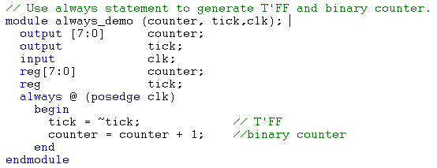
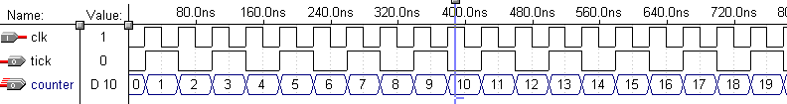
always语句举例（2/2）
  【例2.25】用always块语句产生T’FF和8位二进制计数器。
Notes:
always_demo .v位于always_demo文件夹

Slide 58
always块语句使用注意事项
当always块有多个敏感信号时，一定要采用if - else if语句，而不能采用并列的if语句！否则易造成一个寄存器有多个时钟驱动，将出现编译错误。
注意
【例】模为60的BCD码加法计数器（异步）
always @ (posedge clk or posedge reset or posedge load)
begin
if (reset) qout =8’h00; //异步清零
else if (load) qout = data; // 异步置数
else
begin
if (cin) // 若cin = 1，执行加1计数；否则qout保持不变
……
end
千万别写成if哦！
always块语句中被赋值的变量一定要事先声明为reg型变量！若为输出信号，可以在一行中声明：
output reg[7:0] qout;
Notes:
参见course_demo\chapter2\count60 \cout60_new.v——模为60的BCD码加法计数器（异步）
always语句可用来实现复杂组合逻辑电路，在always块中采用case语句（行为描述方式）进行功能的描述，简洁！
而采用assign语句（数据流描述方式）则要求先推出逻辑表达式，推导过程太复杂，且描述冗长。

Slide 59
2、initial语句
不可综合！
常用在测试文件中
Quartus Ⅱ不支持！
initial语句是面向模拟仿真的过程语句，通常不能被逻辑综合工具支持。initial块内的语句仅执行一次。
【例2.26】对各变量进行初始化。
initial
begin
语句1；
语句2；
……
语句n；
end
格式
parameter size=16;
reg[3:0] addr;
reg reg1;
reg[7:0] memory[0:15];
initial
begin
reg1 = 0;
for(addr=0;addr<size;addr=addr+1);
memory[addr]=0;
end
用途
在仿真的初始状态对各变量进行初始化；
在测试文件中生成激励波形（如时钟信号）作为电路的仿真信号。
Notes:
若在可综合的程序中要初始化某个变量，直接在always块或function中赋初值即可，例如：“reg1 = 0;”，后面再跟进行操作的语句。赋初值不必写在initial块中。
例如：
function[3:0] get0; //函数的定义，计算x中0的个数
input [7:0] x;
reg[3:0] count; integer i;
begin count=0; // count赋初值
for(i=0;i<=7;1=1+1) //循环核对x中的每一位
if(x[i]=1’b0) count=count+1;
get0 = count; //将运算结果赋给与函数同名的内部寄存器
endfunction

Slide 60
initial语句举例
【例2.27】利用initial语句生成激励波形。
initial
begin : Clocking //生成时钟信号
clk = 0;
forever #10 clk = !clk;
end
initial
begin //生成inputs信号
inputs = ’b000000;
#10 inputs = ’b011001;
#10 inputs = ’b011011;
#10 inputs = ’b011000;
#10 inputs = ’b001000;
end
生成时钟信号的第2种方法
Notes:
常用在测试文件中。见《数字系统设计与Verilog HDL》P170
见《数字系统设计与Verilog HDL（第4版）》P141

Slide 61
3、task语句
task语句用来由用户定义任务，任务类似高级语言中的子程序，用来单独完成某项具体任务，并可以被模块或其他任务调用。
当希望能够对多个信号进行一些运算并输出多个结果（即有多个输出变量）时，宜采用任务结构。
常常利用任务来帮助实现结构化的模块设计，将批量的操作以任务的形式独立出来，使设计简单明了，而且便于调试。
注意无端口列表！
task <任务名>；
端口声明语句；
数据类型声明语句；
实现逻辑功能的语句；
endtask
任务定义
端口名列表与任务定义中的I/O变量一一对应！
<任务名> (端口1,端口2,……);
任务调用
Notes:
参见《数字系统设计与Verilog HDL（第4版）》P157
task和function语句分别用来由用户定义任务和函数。
任务和函数往往是大的程序模块中在不同地点多次用到的相同的程序段。
利用任务和函数可将一个很大的程序模块分解为许多较小的任务和函数，便于理解和调试。
输入、输出和总线信号的值可以传入、传出任务和函数。
任务定义中的端口声明语句可以是input、output或inout

Slide 62
task语句使用注意事项
注1：任务的定义与调用必须在一个module模块内！
注2：任务被调用时，需列出端口名列表，端口名的排序与类型必须与任务定义中的I/O变量相一致！
注3：一个任务可以调用其他任务和函数。
【例】任务的定义与调用。
任务定义
任务调用
task my_task;
input a,b;
inout c;
output d,e;
……
<语句> //执行任务工作相应的语句
……
c = foo1;
d = foo2; //对任务的输出变量赋值
e = foo3;
endtask
my_task (v,w,x,y,z);
当任务启动时，由v、w和x传入的变量赋给了a、b和c；
当任务完成后，输出通过c、d和e赋给了x、y和z。

Slide 63
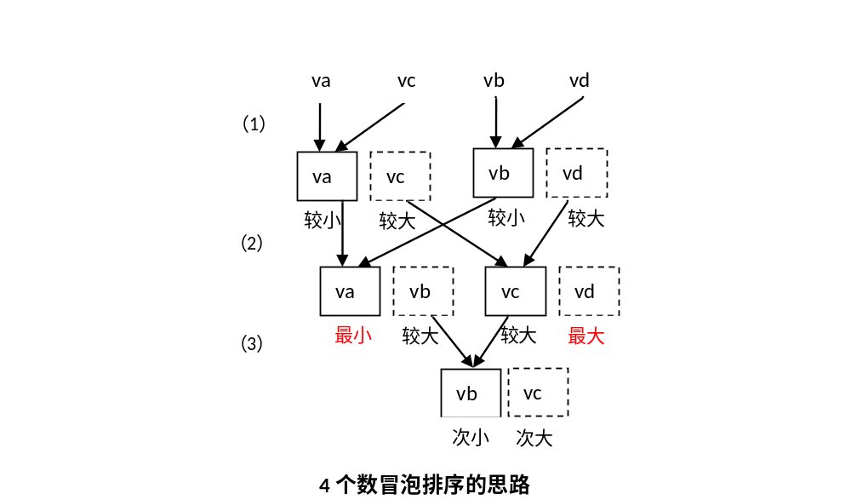
task语句举例
【例2.28】通过任务调用完成4个4位二进制输入数据的冒泡排序。
Notes:
参见《从算法设计到硬线逻辑的实现——实验练习与Verilog语法手册》P14~15
按从小到大的顺序排序
4个数冒泡排序的思路：
（1）首先将4个数分为2组，调用比较两个数的任务，即两对数两两比较，分别找出2组中的较小者，分别存入va和vb中；
（2）然后比较va和vb，其中较小者存入va（即为最小值）；
（3）再比较vc与vd，其中较小者存入vc（则vd为最大值）；
（4）最后比较vb与vc谁更小，其中较小者存入vb，较大者存入vc
则va、vb、vc、vd中所存数据是按从小到大的顺序存放的。

Slide 64
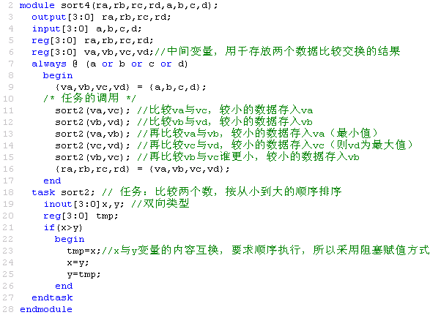
4个4位二进制输入数据的冒泡排序源程序
任务的调用
任务的定义

Slide 65
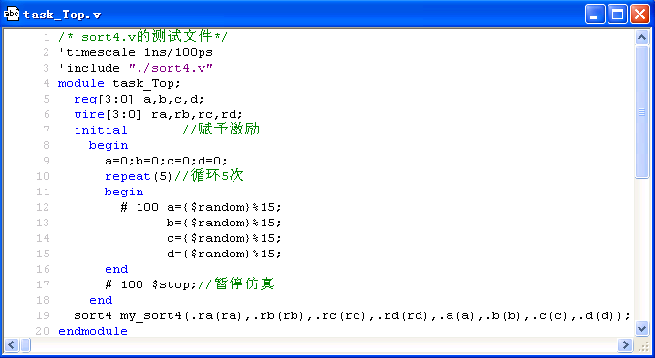
sort4.v的测试文件
$random为系统任务，返回一个32位的带符号的随机数；
一般用法为： $random % b
其中b>0，它给出了一个范围在-b+1~b-1之间的随机数。
{$random}%15通过位拼接操作，产生一个0~14之间的随机数。
调用源程序
Notes:
$random参见《从算法设计到硬线逻辑的实现——复杂数字逻辑系统的Verilog HDL设计技术和方法》P61
在测试文件中，将输入信号定义成reg型，输出信号定义为wire型。
端口对应方法：按名称对应

Slide 66
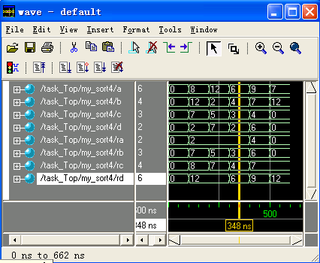
sort4.v的仿真波形task_Top.wlf
按从小到大的顺序排序
Notes:
采用Modelsim进行仿真！

Slide 67
4、function语句
可以综合！
function语句用来定义函数，函数的目的是通过返回一个用于某表达式的值，来响应输入信号。适于对不同变量采取同一运算的操作。
函数在模块内部定义，通常在本模块中调用，也能根据按模块层次分级命名的函数名从其他模块调用。而任务只能在同一模块内定义与调用！
function <返回值位宽或类型说明> 函数名；
端口声明；
局部变量定义；
其他语句；
endfunction
函数定义
只能是input
缺省则返回1位reg型数据
与函数定义中的输入变量对应！
函数调用
<函数名> (<表达式1>, <表达式2>, …… )
Notes:
参见《数字系统设计与Verilog HDL（第4版）》P160-163
函数将程序模块中在不同地点多次用到的相同的程序段独立出来，每次调用它，并返回一个值。

Slide 68
function语句举例
函数在综合时被理解成具有独立运算功能的电路，每调用一次函数，相当于改变此电路的输入，以得到相应的计算结果。
【例2.29】 利用函数对一个8位二进制数中为0的位进行计数。
function[3:0] get0; //函数的定义，计算x中0的个数
input [7:0] x;
reg[3:0] count; integer i;
begin count=0;
for(i=0;i<=7;i=i+1) //循环核对x中的每一位
if(x[i]=1’b0) count=count+1;
get0 = count; //将运算结果赋给与函数同名的内部寄存器
endfunction
assign number = get0(rega); //对函数的调用
只有输入变量
内部寄存器
对应函数的输入变量
函数的调用是通过将函数作为调用函数的表达式中的操作数来实现的！

Slide 69
函数的使用规则
函数的使用规则
函数的定义不能包含任何时间控制语句——用延迟#、事件控制@或等待wait标识的语句。
函数不能启动（即调用）任务！
定义函数时至少要有一个输入参量！且不能有任何输出或输入/输出双向变量。
在函数的定义中必须有一条赋值语句，给函数中的一个内部寄存器赋以函数的结果值，该内部寄存器与函数同名。

Slide 70
任务与函数的区别
 | 任务（task ） | 函数（function)
目的或用途 | 可计算多个结果值 | 对输入信号进行运算，每调用一次函数返回一个结果值。
输入与输出 | 变量可为各种类型（包括inout型） | 至少有一个输入变量，但不能有任何output或inout型变量
被调用 | 只可在过程赋值语句中调用，不能在连续赋值语句中调用 | 可作为表达式中的一个操作数来调用，在过程赋值和连续赋值语句中均可调用
调用其他任务和函数 | 任务可调用其他任务和函数 | 函数可调用其他函数，但不可调用其他任务
返回值 | 不向表达式返回值 | 向调用它的表达式返回一个值
Notes:
见《数字系统设计与Verilog HDL （第4版）》 P163[表6.3]

Slide 71
二、赋值语句
赋值语句分为3类：
1、门基元赋值语句（门元件例化）
基本逻辑门关键字 (门输出, 门输入1, 门输入2, …, 门输入n);
  基本逻辑门关键字是Verilog HDL预定义的逻辑门，包括and、or、not、xor、nand、nor等；圆括弧中内容是被描述门的输出和输入信号。
  例如，具有a、b、c、d 这4个输入和y为输出的与非门的门基元赋值语句为nand (y,a,b,c,d);
  该语句与assign y = ! (a && b && c && d);等效
Notes:
参见《数字系统设计与Verilog HDL（第4版）》P144-146

Slide 72
2、连续赋值语句（assign语句）
用于对wire型变量赋值，是描述组合逻辑最常用的方法之一。
assign 赋值变量 = 表达式;
  【例】 4输入与非门
  assign y = ! (a && b && c && d);
  连续赋值语句的“=”号两边的变量都应该是wire型变量。
  在执行中，输出y的变化跟随输入a、b、c、d的变化而变化，反映了信息传送的连续性。
  【例】 2选1多路选择器
  module mux2_1(out,a,b,sel);
  input a,b,sel; output out; //输入、输出信号默认为wire型变量
  assign out =( sel==0) ? a:b; //若sel为0，则out=a；否则out=b
  endmodule

Slide 73
3、过程赋值语句
3、过程赋值语句
用于对reg型变量赋值，过程赋值语句出现在initial和always块语句中，有两种赋值方式：
  阻塞（blocking）赋值方式：
赋值符号为=，如 b = a ;
赋值变量 = 表达式;
  非阻塞（non-blocking）赋值方式：
赋值符号为<=，如 b <= a ;
赋值变量 <= 表达式;

Slide 74
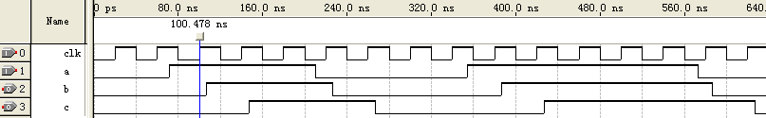
非阻塞赋值与阻塞赋值的区别
（1）非阻塞赋值方式
always @(posedge clk)
begin
b <= a;
c <= b;
end
clk
D
Q
D
Q
a
b
c
DFF
DFF
非阻塞赋值在块结束时才完成赋值操作！
c的值比b的值落后一个时钟周期！
若块内有多条赋值语句，则在块结束时同时赋值。
多条非阻塞赋值语句并行执行！
Notes:
备注：参见《数字系统设计与Verilog HDL （第4版）》P145 例6.11、例6.12
对于非阻塞赋值，c的值比b的值落后一个时钟周期——因为always块每个时钟周期执行一次，所以信号的值每个时钟周期更新一次，c的值是上一时钟周期的b值。

Slide 75
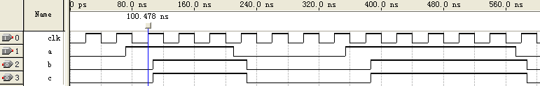
非阻塞赋值与阻塞赋值的区别（续）
（2）阻塞赋值方式
always @(posedge clk)
begin
b = a;
c = b;
end
clk
b
D
Q
a
c
DFF
阻塞赋值在该语句结束时就完成赋值操作！
c的值与b的值一样！
在一个块语句中，如果有多条阻塞赋值语句，在前面的赋值语句没有完成之前，后面的语句就不能被执行，就像被阻塞了一样，因此称为阻塞赋值方式。
多条阻塞赋值语句顺序执行！

Slide 76
非阻塞赋值与阻塞赋值方式的主要区别
  非阻塞（non-blocking)赋值方式 ( b<= a)
    b的值被赋成新值a的操作, 并不是立刻完成的，而是在块结束时才完成；
    块内的多条赋值语句在块结束时同时赋值；
    多条非阻塞赋值语句并行执行；
    硬件有对应的电路。
  阻塞（blocking)赋值方式 ( b = a)
    b的值立刻被赋成新值a；
    完成该赋值语句后才能执行下一句的操作；
    多条阻塞赋值语句顺序执行；
    硬件没有对应的电路，因而综合结果未知。
建议在初学时只使用一种方式，不要混用！
建议在可综合风格的模块中使用非阻塞赋值！
Notes:
为避免出错，在同一个块内，不要将输出重新作为输入使用！

Slide 77
三、条件语句
条件语句分为两种：if-else语句和case语句；
它们都是顺序语句，应放在“always”块内！
对于每个判定只有两个分支
1、 if-else语句
判定所给条件是否满足，根据判定的结果（真或假）决定执行给出的两种操作之一。
if-else语句有3种形式，格式与C语言中的if-else语句类似
  其中“表达式”为逻辑表达式或关系表达式，或一位的变量。
  若表达式的值为0、或x、或z，则判定的结果为“假”；若为1，则结果为“真”。
  执行的语句可为单句，也可为多句；多句时一定要用“begin_end”语句括起来，形成一个复合块语句。
Notes:
见《数字系统设计与Verilog HDL （第4版） 》 146~152
其格式与C语言中的if-else语句类似

Slide 78
if-else语句的表示方式
方式1（非完整性IF语句）：
适于对不同的条件，执行不同的语句
方式3 （多重选择的IF语句） ：
if (表达式) 语句1；
方式2 （二重选择的IF语句） ：
if (表达式1) 语句1；
else if (表达式2) 语句2；
else if (表达式3) 语句3；
…
else 语句n；
if (表达式1) 语句1；
else 语句2；
else子句不能作为语句单独使用，它是if 语句的一部分，必须与if配对使用!
允许一定形式的表达式简写方式，如：
  if(expression) 等同于if(expression = = 1)
  if(! expression) 等同于if(expression ! = 1)
Notes:
其中“表达式”为逻辑表达式或关系表达式，或一位的变量。每个“表达式”为一个不同的条件。
若表达式的值为0、或z，则判定的结果为“假”；若为1，则结果为“真”。
执行的语句可为单句，也可为多句；多句时一定要用“begin_end”语句括起来，形成一个复合块语句。
if语句可以嵌套；若if与else的数目不一样，注意用“begin_end”语句来确定if与else的配对关系！

Slide 79
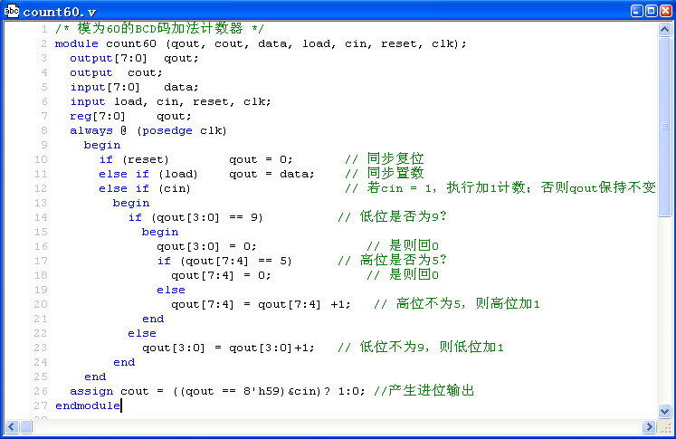
if-else语句举例
【例2.30】模为60的BCD码加法计数器（同步） count60.v
在always块内的语句是顺序执行的！
复位信号的优先级最高！
always块语句和assign语句是并行执行的！
Notes:
见《数字系统设计与Verilog HDL（第4版）》 P148例6.15，主要应用于计时计数器
count60.v位于chapter2\count60文件夹
if语句被综合成多路选择器链结构，它是带优先级的选择，越靠上层的条件优先级越高。对于一个电路或系统来说，一般复位信号的优先级最高，所以最先判断reset是否有效，若有效，无论其它输入信号是否有效，电路或系统都被复位。
语句assign cout = ((qout == 8'h59)&cin)? 1:0;表示当qout == 8'h59且cin=1时，cout=1，而不论此时有无时钟到来；否则cout=0。

Slide 80
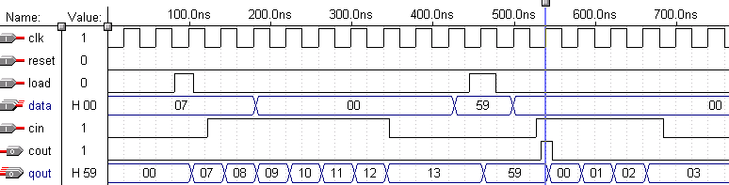
count60.v的仿真波形
  cin为来自下一级计数器的进位
当cin=1则加1计数
置数
进位输出

Slide 81
if-else语句使用注意事项
注意：if (reset)
else if (load)
else if (cin)
不要写成3个并列的if语句：
if (reset)
if (load)
if (cin)
因为这样写则是同时对3个信号reset、load和cin进行判断，现实中很可能出现三者同时为“1”的情况，即3个条件同时满足，则应该同时执行它们对应的执行语句，但3条执行语句是对同一个信号qout赋不同的值，显然相互矛盾。故编译时会报错！

Slide 82
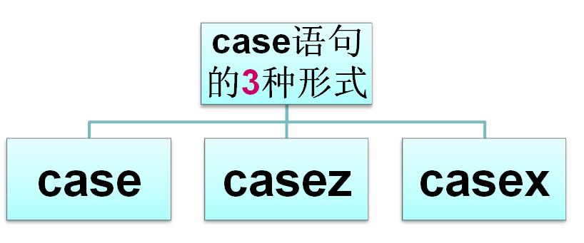
2、case语句
适于对同一组控制
信号取不同的值时，
输出取不同的值！
多分支选择语句
当敏感表达式取不同的值时, 执行不同的语句。
功能：当某个或某组（控制）信号取不同的值时，给另一个（输出）信号赋不同的值。常用于多条件译码电路（如译码器、数据选择器、状态机、微处理器的指令译码）！
?
case语句与if-else语句有什么区别呢？
Notes:
case语句与if-else语句有什么区别呢？
if-else语句适于对不同的条件，执行不同的操作；对于每个判定只有两个分支。
case语句适于对同一组控制信号取不同的值时，输出取不同的值！它是多分支语句。
当控制信号只有一个时，最好采用case语句，比较简洁！而且耗用逻辑资源比采用if--else语句要少。当有多个条件时，则采用if-else语句。

Slide 83
case语句的语法格式
case（敏感表达式）
值1：语句1；
值2：语句2；
…
值n：语句n；
default: 语句n+1；
endcase
说明：
  其中“敏感表达式”又称为“控制表达式”，通常表示为控制信号的某些位。当有多个信号时，可用位拼接符将它们连接起来：
  【例】 case({D3,D2,D1,D0})
  值1~值n称为分支表达式，用控制信号的具体状态值表示，因此又称为常量表达式。
  default项可有可无，一个case语句里只能有一个default项!
  值1~值n必须互不相同，否则矛盾。
  值1~值n的位宽必须相等，且与控制表达式的位宽相同。
Notes:
当敏感表达式的值为值1时，执行语句1；为值2时，执行语句2；依此类推；敏感表达式的值与所有的值（值1~值n）都不符，则执行default后面的语句。

Slide 84
casez与casex语句
（2）casez与casex语句
是case语句的两种变体
在case语句中，分支表达式每一位的值都是确定的（或者为0，或者为1）；
在casez语句中，若分支表达式某些位的值为高阻值z，则不考虑对这些位的比较，只关注其他位的比较结果；
在casex语句中，若分支表达式某些位的值为z或不定值x，则不考虑对这些位的比较，只关注其他位的比较结果。
在分支表达式中，可用“?”来标识x或z。
Notes:
casez和casex语句与case语句的格式完全相同，它们的区别是：在casez语句中，如果分支表达式某些位的值为高阻z，那么对这些位的比较就不予以考虑，只关注其他位的比较结果。 在casex语句中，把不予以考虑的位扩展到未知x，即不考虑值为高阻z和未知x的那些位，只关注其他位的比较结果。

Slide 85
casez语句举例
【例2.31】用casez描述的数据选择器
module mux_z(out,a,b,c,d,select);
output out;
input a,b,c,d;
input[3:0] select;
reg out; //必须声明
always@ (select[3:0] or a or b or c or d)
begin
casez (select)
4’b???1: out = a；
4’b??1? : out = b；
4’b? 1?? : out = c；
4’b 1??? : out = d；
endcase
end
endmodule
这里“?”表示高阻态
Notes:
见《数字系统设计与Verilog HDL （第4版） 》 P151例6.19

Slide 86

使用条件语句注意事项
使用条件语句注意事项
应注意列出所有条件分支，否则当条件不满足时，编译器会生成一个锁存器保持原值！
在设计时序电路时只需列出条件满足时执行什么语句即可，如计数器：条件满足时加1，否则保持原值不变。
而在组合电路设计中，应避免生成隐含锁存器！有效的方法是在if语句最后写上else项；在case语句最后写上default项。
Notes:
一般不可能列出所有分支，因为每一变量至少有4种取值0、1、z、x。为包含所有分支，有效的方法是在if语句最后写上else项；在case语句最后写上default项。

Slide 87
如何正确使用if语句？
【例2.32】 用if语句设计一个二选一的数据选择器（从输入d和0中选择一个输出）
生成了不想要的锁存器：
不会生成锁存器：
always@ (al or d)
begin
if(al) q<=d；
end
always@ (al or d)
begin
if(al) q<=d；
else q<=0；
end
d
q
al
q
Q
0
D
al
d
DFF
multiplexer
当al为0时，q保持原值！
当al为0时，q等于0！
Notes:
参见《从算法设计到硬线逻辑的实现——复杂数字逻辑系统的Verilog HDL设计技术和方法》P44
本来是想实现一个二选一的数据选择器，但如果不列出所有条件分支，则生成了不想要的锁存器。

Slide 88
如何正确使用case语句？
【例2.33】 使用case语句设计一个三选一的数据选择器
生成了不想要的锁存器：
不会生成锁存器：
always@ (sel[1:0] or a or b)
case(sel[1:0])
2’b00: q<=a；
2’b11: q<=b；
endcase
always@ (sel[1:0] or a or b)
case(sel[1:0])
2’b00: q<=a；
2’b11: q<=b；
default: q<=’b0；
endcase
当sel为00或11以外的值时，q保持原值！
避免生成锁存器的原则：
  如果用到if语句，最好写上else项；
  如果用到case语句，最好写上default项。
Notes:
参见《从算法设计到硬线逻辑的实现——复杂数字逻辑系统的Verilog HDL设计技术和方法》P45
本来是想实现一个三选一的数据选择器，但如果不列出所有条件分支，则生成了不想要的锁存器。
当然如果希望sel[1:0]不取00或11时，q保持原来的值，则不必给出default语句。

Slide 89
四、循环语句
循环语句用来控制语句的执行次数。分为4种：
  for语句——有条件的循环语句。通过3个步骤来决定语句的循环执行：
    （1）给控制循环次数的变量赋初值。
    （2）判定循环执行条件，若为假则跳出循环；若为真，则执行指定的语句后，转到第（3）步。
    （3）修改循环变量的值，返回第（2）步。
  repeat语句——连续执行一条语句n次
  while语句——执行一条语句直到某个条件不满足。首先判断循环执行条件表达式是否为真，若为真，则执行后面的语句或语句块，直到条件表达式不为真；若不为真，则其后的语句一次也不被执行！
  forever语句——无限连续地执行语句，可用disable语句中断！多用在initial块中，以生成时钟等周期性波形
Notes:
参见《数字系统设计与Verilog HDL（第4版） 》 152~155

Slide 90
1、for语句
功能：一般用途的循环语句，允许一条或更多的语句被重复地执行。
一般形式
for (表达式1;表达式2;表达式3) 语句
for (循环指针 = 初值; 循环指针 < 终值; 循环指针 = 循环指针 + 步长值)
begin 执行语句; end
简单应用形式
for语句比while语句简洁！
两条语句
规则：当for循环开始执行时，循环变量已赋予初值。在每一次循环执行之前（包括第一次），都必须检查表达式2（循环执行条件），若它为假（0、x或z），则立刻退出循环。而在每一次循环执行之后，都要使循环变量增值。
Notes:
for语句的使用格式同C语言

Slide 91
for语句举例
  【例2.34】用for语句描述的7人投票表决器：若超过4人（含4人）投赞成票，则表决通过。
module vote7 ( pass,vote );
output pass;
input [6:0] vote;
reg[2:0] sum; //sum为reg型变量，用于统计赞成的人数
integer i; // 循环变量
reg pass;
always @(vote)
begin
sum = 3’b000; //sum初值为0
for(i = 0;i<=6;i = i+1) //for语句
if(vote[i]) sum = sum+1; //只要有人投赞成票，则 sum加1
if(sum >=3’d4) pass =1’b 1; //若超过4人赞成，则表决通过
else pass =1’b 0;
end
endmodule
将循环变量定义为整型
Notes:
（见《数字系统设计与Verilog HDL（第4版）》P153[例6.21])
位于voter7文件夹中

Slide 92
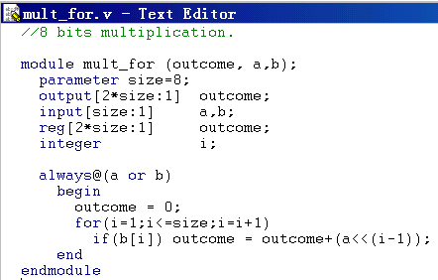
用for语句实现两个8位二进制数乘法
【例2.35 】用for语句实现两个8位二进制数乘法
a为被乘数，b为乘数
等同于if(b[i]= =1)
a左移(i-1) 位，同时用（i-1）个0填补移出的位
Notes:
见《数字系统设计与Verilog HDL（第4版）》 P153[例6.22]
mult_for.v位于mult_for文件夹中

Slide 93
2、repeat语句
只有部分综合工具可以综合此语句！
功能：把一条或多条语句连续执行指定的次数。
规则：重复执行的次数由循环次数表达式的值决定，若该值为0、x或z，则不会重复执行。
格式
repeat (循环次数表达式) 语句
repeat (循环次数表达式)
begin
……
end
或
执行语句为多条语句

Slide 94
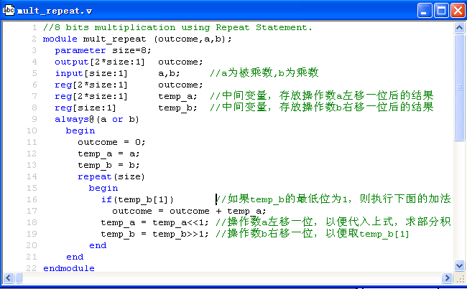
repeat语句举例
【例2.36】用repeat语句和移位操作实现两个8位二进制数乘法
注：不如采用for语句简单！
Notes:
见《数字系统设计与Verilog HDL（第4版）》P154[例6.23]]
mult_repeat.v位于mult_ repeat文件夹中。

Slide 95
3、 while语句
功能：有条件地执行一条或多条语句。只要循环执行条件表达式为真，则循环语句就重复执行！
规则：首先判断循环执行条件表达式是否为真。若为真，则执行后面的语句或语句块；然后再回头判断循环执行条件表达式是否为真，若为真，再执行一次后面的语句；如此不断，直到条件表达式不为真。
while (循环执行条件表达式)
begin
……
end
  while语句通常用在测试文件中！
格式
1.首先判断循环执行条件表达式是否为真，若不为真，则其后的语句一次也不被执行！
2.在执行语句中，必须有一条改变循环执行条件表达式的值的语句！
3.while语句只有当循环块有事件控制（即@（posedge clock））时才可综合！

Slide 96
while语句举例
  【例2.37】用while语句对一个8位二进制数中值为1的位进行计数
module count1s_while ( count,rega,clk );
output[3:0] count;
input [7:0] rega;
input clk;
reg[3:0] count;
always @(posedge clk)
begin:count1
reg[7:0] tempreg; //用作循环执行条件表达式
count = 0; // count初值为0
tempreg = rega; // tempreg 初值为rega
while(tempreg) // 若tempreg非0，则执行以下语句
begin
if(tempreg[0]) count = count+1;
//只要tempreg最低位为1，则 count加1
tempreg = tempreg >>1; //右移1位
end
end
endmodule
如何用for语句改写此程序呢？
改变循环执行条件表达式的值
Notes:
参见《从算法设计到硬线逻辑的实现——复杂数字逻辑系统的Verilog HDL设计技术和方法》P46~47
count1s_while.v位于count1s_while文件夹中。
思路：将这个8位二进制数存入一个中间变量中，在该变量非0的情况下，执行循环：先判断该变量最低位是否为1，若是，则 count加1；若不是，则count保持不变。再将该变量右移1位，以便判断下一位是否为1。
用for语句改写此程序：需要一个循环变量i（integer型），一个reg型变量（reg[3:0] count）对为1的位计数。for语句：
for (i=0; i<=7;i=i+1)
if(rega[i]==1) count=count+1;

Slide 97
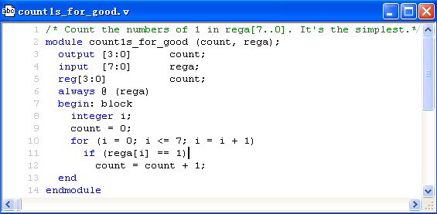
用for语句对8位二进制数中值为1的位进行计数
简单！
【例2.38】用for语句对一个8位二进制数中值为1的位进行计数。
Notes:
count1s_for_good.v位于count1s_for文件夹中。

Slide 98
4、 forever语句
功能：无条件连续执行forever后面的语句或语句块。
forever
begin
……
end
  forever语句通常用在测试文件中！
格式
forever循环应包括定时控制或能够使其自身停止循环，否则循环将无限进行下去！
常用在测试文件中产生周期性的波形，作为仿真激励信号。
可综合性：尽管Quartus II支持该语句，但一般情况下是不可综合的！如果forever循环被@(posedge clock)形式的时间控制打断，则是可综合的。

Slide 99
forever语句举例
forever语句在测试文件中描述时钟很有用！
initial
begin : Clocking
clk = 0;
forever #10 clk = !clk;
end
initial
begin : Stimulus
……
disable Clocking; // 停止时钟
end
常用disable语句跳出循环！
不同于always语句，不能独立写在程序中，
一般用在initial语句块中！

Slide 100

同一循环的不同实现方式
【例2.39】分别采用for语句、while语句和repeat语句实现显示4个32位整数（0、1、2、3）。
module loop1;
integer i;//4个32位整数
initial
for(i=0;i<4;i=i+1)
$display("i=%h",i);
endmodule
module loop3;
integer i;// 4个32位整数
initial
begin
i=0;
repeat(4)
begin
$display("i=%h",i);
i=i+1;
end
end
endmodule
module loop2;
integer i;// 4个32位整数
initial
begin
i=0;
while(i<4)
begin
$display("i=%h",i);
i=i+1;
end
end
endmodule
3个程序的ModelSim仿真结果均为：
Notes:
见《数字系统设计与Verilog HDL（第4版） 》P155 [例6.25]——采用16进制分别显示4个32位整数0、1、2、3
程序（均为测试文件）位于2009_VerilogHDL_example\loop文件夹。
repeat(4)表示重复执行其下面的语句4次。

Slide 101
五、语句的顺序执行与并行执行
Verilog HDL中有顺序执行语句和并行执行语句之分。
1、语句的顺序执行
  在 “always”模块内，对于阻塞赋值语句，逻辑按书写的顺序执行，若随意颠倒赋值语句的书写顺序，可能导致不同的结果！（见下页例子） 。
  而对于非阻塞赋值语句，是并发执行的。
  注意阻塞赋值语句当本语句结束时即完成赋值操作！
Notes:
见《数字系统设计与Verilog HDL（第4版）》P182 [例633]、 [例6.34]

Slide 102
语句的顺序执行举例
  【例2.40】顺序执行模块1。
  module serial1(q,a,clk);
  output q,a;
  input clk;
  reg q,a;
  always @(posedge clk)
  begin
  q=~q; //阻塞赋值语句
  a=~q;
  end
  endmodule
  【例2.41】顺序执行模块2。
  module serial2(q,a,clk);
  output q,a;
  input clk;
  reg q,a;
  always @(posedge clk)
  begin
  a=~q;
  q=~q;
  end
  endmodule
对前一时刻的q值取反
对前一时刻的q值取反
对当前时刻的q值反
对前一时刻的q值取反
a和q的波形反相！
a和q的波形完全相同！
Notes:
二者的区别是在always模块内，两条赋值语句的顺序相反。
serial1.v和serial2.v位于serial文件夹中

Slide 103
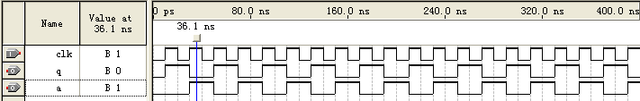
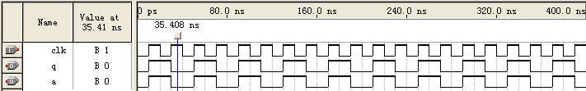
语句的顺序执行的功能仿真
  serial1.vwf
a和q的波形反相！
  q=~q; a=~q;
  a=~q; q=~q;
  serial2.vwf
a和q的波形完全一样！
Notes:
功能仿真：在模块1中，q先取反，然后再取反，赋给a；在模块2中，q取反后赋给a和q ， q和a的波形完全一样。

Slide 104
2、语句的并行执行
  【例2.42】并行执行模块。
  module parall1(q,a,clk);
  output q,a;
  input clk;
  reg q,a;
  always @(posedge clk)
  begin
  q=~q;
  end
  always @(posedge clk)
  begin
  a=~q;
  end
  endmodule
  多个“always”模块、“assign”语句、实例元件调用、“always”模块内的非阻塞赋值语句都是并行执行的！
  它们在程序中的先后顺序对结果并没有影响。
  【例2.42】将两条赋值语句分别放在两个“always”模块中，若颠倒两个“always”模块顺序，对仿真结果没有影响，同【例2.41】——q和a的波形完全一样。
Notes:
见《数字系统设计与Verilog HDL（第4版）》P164[例6.35] 。

Slide 105
2.5.4 不同抽象级别的Verilog HDL模型
用Verilog HDL描述的电路称为该设计电路的Verilog HDL模型。
一个复杂电路的完整Verilog HDL模型由若干个Verilog HDL模块构成，每个模块由若干的子模块构成——可分别用不同抽象级别的Verilog HDL描述。
在同一个Verilog HDL模块中可有多种级别的描述。
  系统级(system level): 用高级语言结构（如case语句）实现的设计模块外部性能的模型；
  算法级(algorithmic level): 用高级语言结构实现的设计算法模型（写出逻辑表达式）；
  RTL级(register transfer level): 描述数据在寄存器之间流动和如何处理这些数据的模型；
  门级(gate level): 描述逻辑门（如与门、非门、或门、与非门、三态门等）以及逻辑门之间连接的模型；
  开关级(switch level): 描述器件中三极管和储存节点及其之间连接的模型。
Notes:
见《数字系统设计与Verilog HDL（第4版）》第7章“Verilog设计的层次与风格”P166-172

Slide 106
Verilog HDL的行为描述和结构描述
Verilog HDL具有行为描述和结构描述功能。
  行为描述是对设计电路的逻辑功能的描述，并不用关心设计电路使用哪些元件以及这些元件之间的连接关系。行为描述通过描述电路的行为特性来设计电路，属于高层次的描述方法，包括系统级、算法级和寄存器传输级等3种抽象级别。
  结构描述是对设计电路的结构进行描述，即描述设计电路使用的元件及这些元件之间的连接关系。结构描述通过调用电路元件（如逻辑门，甚至晶体管）来构建电路，属于低层次的描述方法，包括门级和开关级2种抽象级别。
应重点掌握高层次描述方法，但门级描述在一些电路设计中也有一定的实际意义（系统速度快）。
Notes:
在Verilog HDL的学习中，应重点掌握高层次描述方法

Slide 107
1、Verilog HDL的门级描述
门级描述即直接调用门原语进行逻辑的结构描述。
  以门级为基础的结构描述所建立的硬件模型不仅是可仿真的，也是可综合的；
  一个逻辑网络由许多逻辑门和开关组成，用逻辑门的模型来描述逻辑网络最直观！
Verilog HDL内置了26个基本元件，其中14个门级元件，12个开关级元件。常用的门级元件有9个：
not，and，nand，or，nor，xor，xnor，buf，
bufif1，bufif0，notif1，notif0（各种三态门）
调用门原语的句法：
可省略！
门类型关键字 <例化门的名称> ( <端口列表>)；
注1：“例化门的名称”是用户定义的标识符，属于可选项；端口列表按（输出，输入，使能控制端）的顺序列出。
注2：门级描述不适于描述复杂的系统！
Notes:
not（非门）、and（与门）、nand（与非门）、or（或门）、nor（或非门）、xor（异或门）、xnor（异或非门）、buf（缓冲器）以及bufif1、bufif0、notif1、notif0等各种三态门。

Slide 108
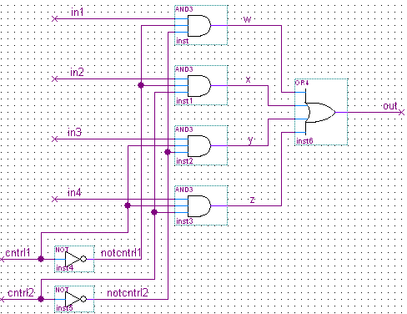
门原语调用举例（1/2）
方法一
【例2.43】 调用门原语实现4选1数据选择器
注：首先必须根据逻辑功能列出真值表!
  真值表
输 入 | 输出
cntrl1 cntrl2 | out
0 0 0 1 1 0 1 1 | in1 in2 in3 in4
Notes:
见《数字系统设计与Verilog HDL（第4版）》P170[例7.1]
根据真值表可以直接写出逻辑表达式（用各种逻辑门来描述） ：
out = w + x + y + z = /ctrl1 & /ctrl2 & in1 + /ctrl1 & ctrl2 & in2 + ctrl1 & /ctrl2 & in3 + ctrl1 & ctrl2 & in4

Slide 109
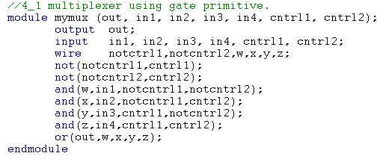
门原语调用举例（2/2）
注：这里省略了所有的例化门元件名称！
Notes:
这里and、not、or为门类型关键字，其后可以接例化门元件名称，也可以省略。
先调用非门，得到/ctrl1和/ctrl2；再调用与门，得到w、x、y、z；最后再调用或门，得到out。

Slide 110
2、Verilog HDL的行为描述
行为描述是对设计实体的数学模型的描述，其抽象程度远高于结构描述。
类似于高级编程语言，描述一个设计实体的行为时，无须知道具体电路的结构，只需描述清楚输入与输出信号的行为。
包括系统级、算法级和RTL级描述等3种抽象级别。
可综合的行为描述方式多采用always过程语句实现，既适于描述时序逻辑电路，也适于描述组合逻辑电路。
设计者只需写出源程序，挑选电路方案的工作由EDA软件自动完成；电路的优化程度取决于综合工具的技术水平和器件的支持能力；最终选取的电路方案所耗用器件资源可能不是最少的。
Notes:
Verilog HDL的行为描述是最能体现EDA风格的硬件描述方式，它既可以描述简单的逻辑门，也可以描述复杂的数字系统乃至微处理器；既可以描述组合逻辑电路，也可以描述时序逻辑电路。

Slide 111
（1）算法级抽象—逻辑表达式
方法二
算法级抽象主要使用assign语句写出输出的逻辑表达式
  【例2.44】 用逻辑表达式实现4选1数据选择器
  module mux4_1(out,in1,in2,in3,in4,cntrl1,cntrl2);
  output out;
  input in1,in2,in3,in4,cntrl1,cntrl2;
  assign out=(in1 && ~cntrl1 && ~cntrl2) ||
  (in2 && ~cntrl1 && cntrl2) ||
  (in3 && cntrl1 && ~cntrl2) ||
  (in4 && cntrl1 && cntrl2) ;
  endmodule
注：首先必须根据逻辑功能写出逻辑表达式！
优点是耗用器件逻辑资源比较少。
Notes:
见《数字系统设计与Verilog HDL（第4版）》P171[例7.4]
out为4个乘积项的或。
因为这里输入信号均只有一位，所以运算符也可以采用位运算符。但建议逻辑运算时，无论输入信号的位数为多少，都采用逻辑运算符，不易出错。

Slide 112
（2）系统级抽象—case语句
采用case语句只需知道输入与输出间的真值表！比调用门原语和采用逻辑表达式描述都简单和简洁！
方法三
【例2.45】 用case语句描述4选1数据选择器
  module mux4_1(out,in1,in2,in3,in4,cntrl1,cntrl2);
  output out;
  input in1,in2,in3,in4,cntrl1,cntrl2;
  reg out;
  always @(in1 or in2 or in3 or in4 or cntrl1 or cntrl2)
  case ({cntrl1,cntrl2})
  2’b00:out=in1;
  2’b01:out=in2;
  2’b10:out=in3;
  2’b11:out=in4;
  default :out=1’bx;
  endcase
  endmodule
Notes:
见《数字系统设计与Verilog HDL（第4版）》P170[例7.2]
case语句特别适于描述数据选择器、译码器等。

Slide 113
（3）算法级抽象—条件运算符
方法四
只需知道输入与输出间的真值表！
【例2.46】 用条件运算符描述4选1数据选择器
  module mux4_1(out,in1,in2,in3,in4,cntrl1,cntrl2);
  output out;
  input in1,in2,in3,in4,cntrl1,cntrl2;
  assign out= cntrl1? (cntrl2? in4 :in3) : (cntrl2? in2 :in1) ;
  endmodule
当cntrl1=1时执行
当cntrl1=0时执行
注：比调用门原语，采用逻辑表达式或case语句描述代码更简单！但也更抽象！且耗用器件资源更多！
Notes:
见《数字系统设计与Verilog HDL（第4版）》P171[例7.5]

Slide 114
不同抽象级别的Verilog HDL模型小结
  采用的抽象级别越高，设计越容易，程序代码越简单；但耗用器件资源更多。对特定综合器，可能无法将某些抽象级别高的描述转化为电路！
  基于门级描述的硬件模型不仅可以仿真，而且可综合，且系统速度快。
  所有Verilog HDL编译软件只是支持该语言的一个子集。
  尽量采用编译软件支持的语句来描述设计；或多个软件配合使用。
  一般用系统级、算法级（写出逻辑表达式）或RTL级来描述逻辑功能，尽量避免用门级描述，除非对系统速度要求比较高的场合才采用门级描述。
Notes:
尽量避免用门级描述——因为对于复杂的系统难以推出逻辑表达式，化简太繁琐！

Slide 115
思 考
  采用什么抽象级别更合适？
门级描述要求根据逻辑功能画出逻辑电路图，对于复杂的数字系统很难做到，不建议采用；
系统级描述太抽象，有时无法综合成具体的物理电路，但代码简单，对于复杂系统建议采用系统级描述；
算法级和RTL级抽象级别适中，代码不是很复杂，且一般容易综合成具体的物理电路，当电路功能不是很复杂时建议采用算法级和RTL级来描述。
 怎样减少器件逻辑资源的耗用？
当器件容量有限时，为减少器件逻辑资源的耗用，建议少用if-else语句和case语句，尽量直接使用逻辑表达式来描述系统的逻辑功能；
或者用case语句取代if-else语句。
Notes:
怎样减少器件逻辑资源的耗用？
如果逻辑关系比较清晰，可以采用算法级抽象级别，即用逻辑表达式来描述系统，而不用if-else或case语句，这样将降低器件资源耗用！——在器件容量足够大时，还是建议采用 if-else或case语句，使得程序代码简单、思路清晰，便于维护和修改。
if语句与case语句的合理使用
if语句和case语句这两种表述方式所使用的资源完全不同。
case语句各分支之间的关系是平行关系，在大多数综合器中都被综合成多路选择器结构，所以综合效率高，硬件结构简单，但各选项间没有优先关系。
if语句则是被综合成多路选择器链结构，它是带优先级的选择，越靠上层的条件优先级越高，这些条件表达式中的信号在综合时也越靠近输出端。建立优先级结构会消耗大量的组合逻辑，因此它的综合效率比case语句低。
因此在能够使用case语句的地方尽量使用case语句来代替if语句。

Slide 116
本章小结（1/7）
1、逻辑代数基本概念
逻辑代数中的变量和常量只能取值为0或1，这里的0或1不表示数值的大小，而表示两种对立的关系
逻辑代数的基本逻辑有与、或、非三种。
实际的逻辑问题可以用与、或、非组合成的复合逻辑来实现，常用的复合逻辑有与非、或非、与或非、异或、同或等。
传统的逻辑函数的表示方法有真值表、逻辑函数表达式、逻辑图、卡诺图，它们之间可以任意转换。
  从真值表推出逻辑函数表达式的方法
    最小项推导法
    最大项推导法
现代常用的逻辑函数的表示方法有真值表、逻辑函数表达式、逻辑图。这三者之间可以任意地转换。设计逻辑电路时，可以选择最适当的方法，来表示逻辑函数。
Notes:
卡诺图曾是数字逻辑电路设计中的一种重要工具，但随着EDA技术的出现，它已逐渐退出了历史舞台。
最小项推导法
使输出为1的输入组合写成乘积项的形式，其中取值为1的输入用原变量表示，取值为0的输入用反变量表示，然后把这些乘积项加起来。
最大项推导法
把使输出为0的输入组合写成和项的形式，其中取值为0的输入用原变量表示，取值为1的输入用反变量表示，然后把这些和项乘起来。

Slide 117
本章小结（2/7）
2、逻辑代数的运算法则
逻辑代数的5条基本公理
逻辑代数的9条基本定律
  自等律、0-1律、交换律、结合律、重叠律、还原律
  分配律、互补律、反演律常用于逻辑函数的化简
逻辑代数的3条基本定理
  代入定理、反演定理、对偶定理
逻辑代数的常用公式
  吸收律1~吸收律3、包含律
异或运算公式及异或门电路的用途
3、逻辑函数的表达式
常用表达式包括：与或式、与非与非式、或与式、或非或非式、与或非式
标准表达式包括：最小项表达式（标准与或式）和最大项表达式（标准或与式）
最小项的性质和最大项的性质
Notes:
异或门电路的用途——可控的数码原码/反码输出器、数码比较器、求两数码的算术和

Slide 118
本章小结（3/7）
4、逻辑函数的公式简化法
数字电路的设计优化包括面积优化和时间优化，逻辑函数的简化是实现面积优化的一种举措。
过去逻辑函数的简化非常重要而繁琐；在现代数字电路设计中，设计优化主要由EDA工具自动完成，一般无须设计者介入。
逻辑函数简化的意义：逻辑式越简单，所表现的逻辑关系越明显，所使用的电子器件越少
最简“与或”表达式、最简“或与”表达式
“或与”表达式的化简方法
逻辑函数的公式简化常用的方法
  合并乘积项法、吸收项法、配项法、消除冗余项法

Slide 119
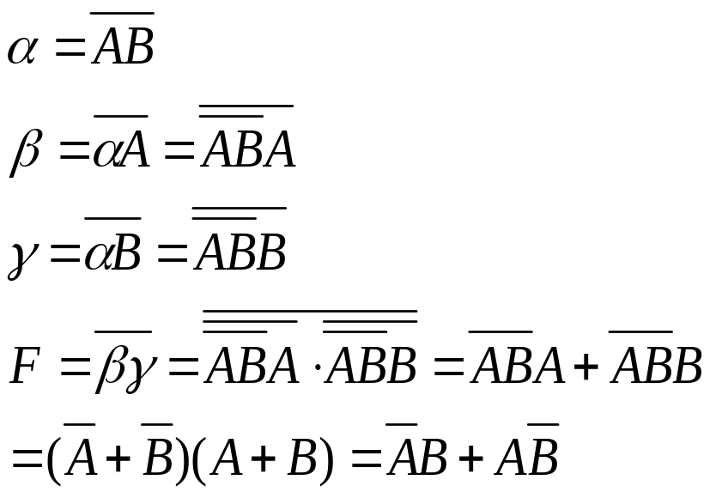
本章小结（4/7）
5、逻辑函数的不同表示方法在组合逻辑电路分析中的作用
逻辑图
表达式
真值表
电路功能
【例】分析下图电路
β
&
A
&
&
F
B
α
&
γ
A B | F
0 0 | 0
0 1 | 1
1 0 | 1
1 1 | 0
电路功能：异或电路

Slide 120
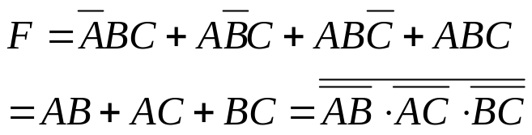
本章小结（5/7）
6、组合逻辑电路的传统设计方法
标准式
公式简化
表达式转换
逻辑问题
真值表
简化式
逻辑图
卡诺图
图形简化
A B C | F
0 0 0 | 0
0 0 1 | 0
0 1 0 | 0
0 1 1 | 1
1 0 0 | 0
1 0 1 | 1
1 1 0 | 1
1 1 1 | 1
三人表决器
A
&
B
&
&
F
全部用与非门实现
C
&
Notes:
首先仔细分析逻辑问题，列出真值表；然后根据真值表写出逻辑函数的标准表达式（标准与或式、标准或与式）；再利用公式简化法进行逻辑函数的简化，得出函数式的最简形式；必要的话进行表达式转换，将表达式转换为满足器件需要的形式，例如将与或式转换为与非与非式（只用一种门——与非门）；最后画出逻辑图。
三人表决器电路的逻辑函数的化简参见“2.4.1 逻辑函数简化的意义”，增加两项ABC，然后利用互补律。

Slide 121
本章小结（6/7）
7、Verilog HDL基础
3种描述电路逻辑功能的方法
  数据流描述、结构描述、行为描述
Verilog HDL模块的模板
Verilog HDL的词法符号包括空白符、注释、操作符（运算符）、常数、字符串、标识符及关键字。
Verilog HDL的9类运算符（按功能）
Verilog HDL的常用语句：结构声明语句、赋值语句、条件语句、循环语句
Verilog HDL数据对象包括常量和变量。
  parameter常量
  最常用的变量：wire型变量和reg型变量
Notes:
Verilog HDL数据对象是指用来存放各种类型数据的容器，包括常量和变量。

Slide 122
本章小结（7/7）
“always”模块内的阻塞赋值语句是顺序执行的！若随意颠倒赋值语句的书写顺序，可能导致不同的结果！
多个“always”模块、“assign”语句、实例元件调用、“always”模块内的非阻塞赋值语句都是并行执行的！
Verilog HDL模型的5种抽象级别的描述：系统级、算法级、RTL级、门级、开关级
采用哪种方法系统速度最快？耗用逻辑资源最少？描述最直观？描述最简单？耗用逻辑资源最多？
8、Verilog HDL的行为描述和结构描述
4选1数据选择器的4种设计方法
  门级描述——调用门原语
  算法级描述——逻辑表达式
  系统级描述——case语句
  算法级描述——条件运算符
Notes:
重点掌握高层次描述方法。
通过分析编译报告比较，采用哪种方法系统速度最快？采用哪种方法耗用逻辑资源最少？采用哪种方法描述最直观？采用哪种方法描述最简单？采用哪种方法耗用逻辑资源最多？

